Slide 1
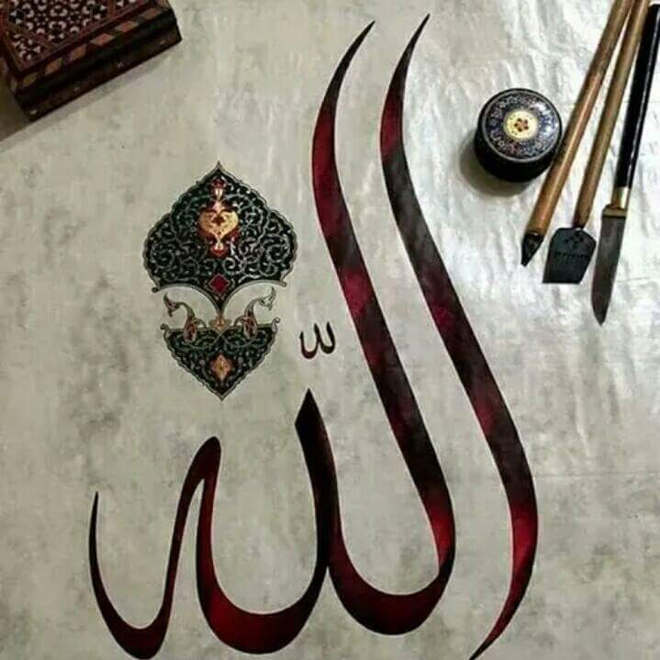
AYDIN İL MÜFTÜLÜĞÜ
ALLAH'A İMAN

Slide 2
فَأَقِمْ وَجْهَكَ لِلدِّين حَنِيفاً فِطْرَةَ اللَّهِ الَّتِي فَطَرَ النَّاسَ عَلَيْهَالإ تَبْدِيلَ لِخَلْقِ اللَّهِ َ ذَلِكَ الدِّينُ الْقَيِّمُ وَلَكِنَّ أَكْثَرَ النَّاسِ لإ يَعْلَمُونَ
“Hakka yönelen bir kimse olarak yüzünü dine çevir. Allah’ın insanları üzerinde yarattığı fıtrata sımsıkı tutun. Allah’ın yaratmasında hiçbir değiştirme yoktur. İşte bu dosdoğru dindir.
Fakat insanların çoğu bilmezler.”
(Rum, 30/30.)

Slide 3
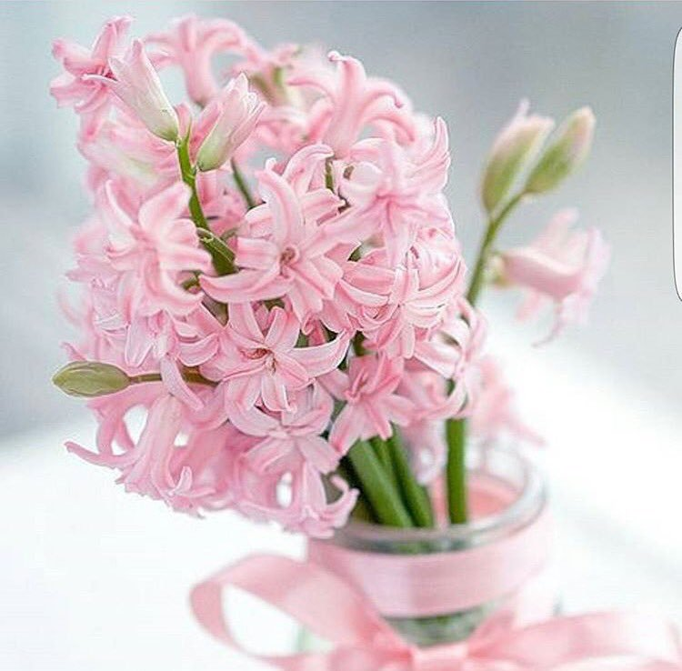
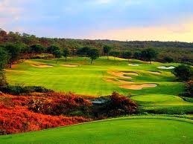
إِنَّ الدِّينَ عِندَ اللّهِ الإِسْلاَم
.
«Hiç Şüphesiz Allah katında din, İslam’dır.» Al-i İmran, 3/19.
İslam, fıtrat dinidir …
“O hâlde (Habibim) sen yüzünü bir muvahhid olarak dine yönelt. Allah’ın insanları yaratmasında esas aldığı o fıtrata uygun hareket et...” (Rum, 30/30)
Her doğan, İslâm fıtratı üzerine doğar. Sonra, anne-babası onu Hristiyan, Yahudi veya Mecusi yapar.” (Buhârî, Cenâiz 92)

Slide 4
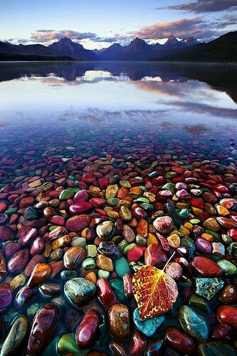
المسلِمُ مَنْ سَلِمَ الْمُسْلِمُونَ مِنْ لِسَانِهِ وَيَدِهِ، وَالْمُؤمِنُ مَنْ أمِنهُ الناسُ على دمائهم وأمْوَالِهِمْ.
"Müslüman, diğer Müslümanların elinden ve dilinden zarar görmediği kimsedir. Mü'min de, halkın, can ve mallarını kendisine karşı emniyette bildikleri kimsedir."
(Buhârî, İmân, 8-9)

Slide 5
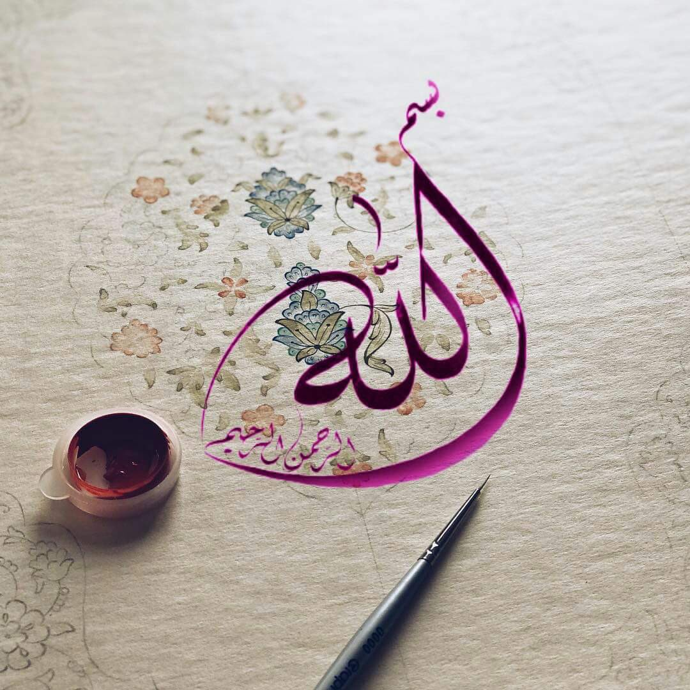
«Ben insanları ve cinleri sırf bana kulluk etsinler diye yarattım.» Zariyat, 56.
Abdullah b. Abbas bu ayeti , «Beni tanısınlar diye açıklar.
İman, hem dünya, hem de ahiret saadetini sağlayan en değerli sermayedir.
İman, kalbin derinliklerine nüfuz eder ve vicdanlar onunla huzur bulur.

Slide 6
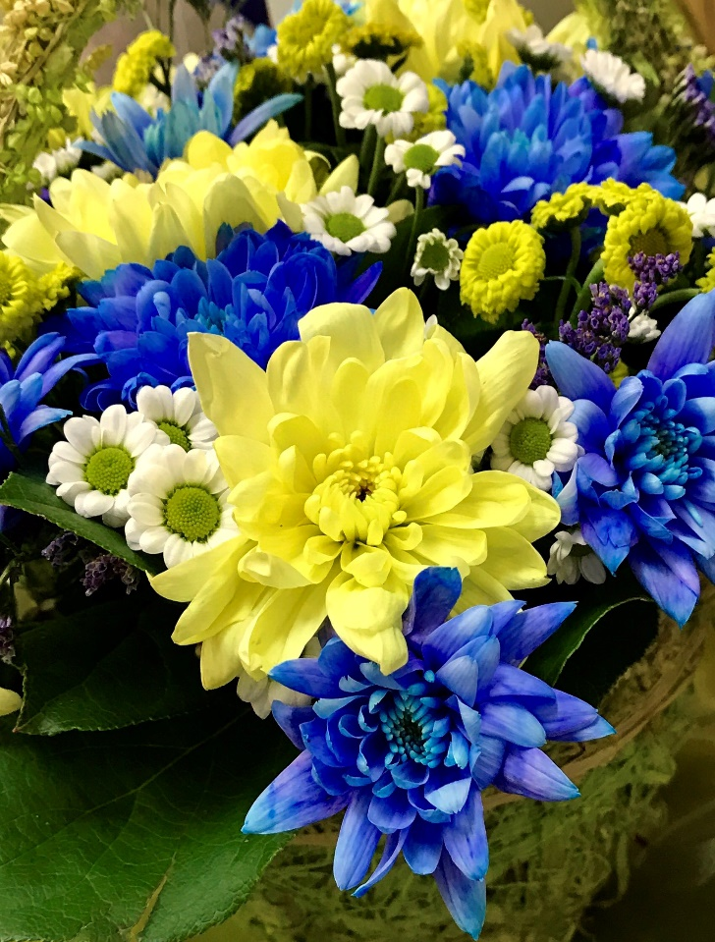
Allah'a Niçin ve Nasıl İnanırız
Güzel bir sanat eseri, bunu yapan bir sanatkârının bulunduğunu gösterir. Meselâ; kullandığımız saati yapan bir sanatkâr, oturduğumuz binayı yapan bir usta yok mudur? Şüphesiz ki vardır. Bunların kendiliğinden meydana geldiğini akıl kabul eder mi? Elbette etmez.

Slide 7
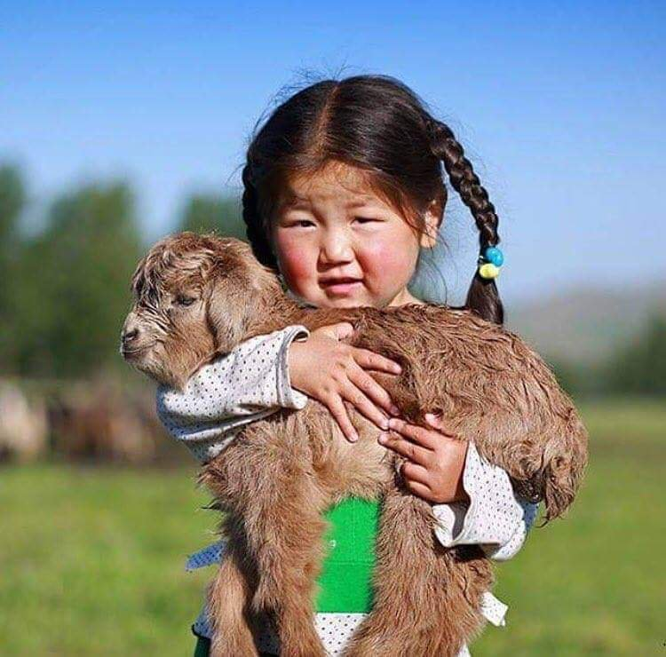
Öyleyse; çok ince bir plâna göre kurulan ve mükemmel bir düzen içinde işleyen uçsuz bucaksız kâinatı ve en güzel sanat eseri olan insanı da bir Yaratan vardır.
Evren, Allah'ın varlığını; evrende görülen ahenk ve mükemmel düzen de Allah'ın birliğini göstermektedir.
«Özde, sözde, dilde, seste Allah bir!
Yer ettikçe can kafeste Allah bir!
Böyle geldik böyle gitmek dileriz
İlk nefeste son nefeste Allah bir.»

Slide 8
Biz Allah'a Şöyle İnanırız
Allah vardır ve birdir. Ondan başka ilah yoktur.
Varlığının başlangıcı ve sonu yoktur. O, her zaman vardı, sonsuza kadar da var olacaktır.
Allah varlıklardan hiçbirine benzemez. O'nun eşi ve benzeri yoktur. Varlığı kendindendir. Hiçbir şeye muhtaç değildir.
Her şey O'na muhtaçtır.
Allah diridir, her şeyi bilir, her şeyi işitir ve her şeyi görür. Kalbimizden geçenleri de bilmektedir.
Allah irade sahibidir, diler ve dilediğini yapar. Onun kudreti sonsuzdur, her şeye gücü yeter.
Allah yaratıcıdır, dilediğini yoktan var eder, dilediğini de yok eder. Evrende ne varsa hepsini O yaratmıştır.

Slide 9
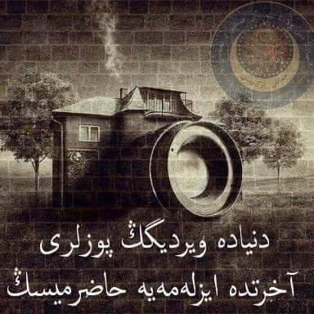
Allah harflere ve sese gerek olmadan konuşur. Sözünü vahiyle Peygamberlerine duyurmuş, emir ve yasaklarını bildirmiştir.
Allah, merhameti sonsuz, bağışlaması bol Yüce bir varlıktır. Bize hayat veren, sayılamayacak kadar nimetler bahşeden O'dur.
«İnsan başıboş bırakıldığını mı sanır?»
Kıyamet Suresi, 36. ayet
«Dünyada verdiğin pozları, ahirette izlemeye hazır mısın?»

Slide 10
«Güneşe ve onun aydınlık veren parlaklığına, onu izlediğinde aya, güneşi açığa çıkarttığında gündüze, güneşi örttüğünde geceye, göğe ve onu bina edene, yere ve onu döşeyene, nefse ve onu şekillendirene, nefse kötülüğe ve korunmaya açık özelliklerini verene yemin olsun ki, nefsini arındıran kurtuluşa ermiştir. Nefsini karanlığa gömen ise, kayıptadır.»
Şems suresi, 1-9. ayetler

Slide 11
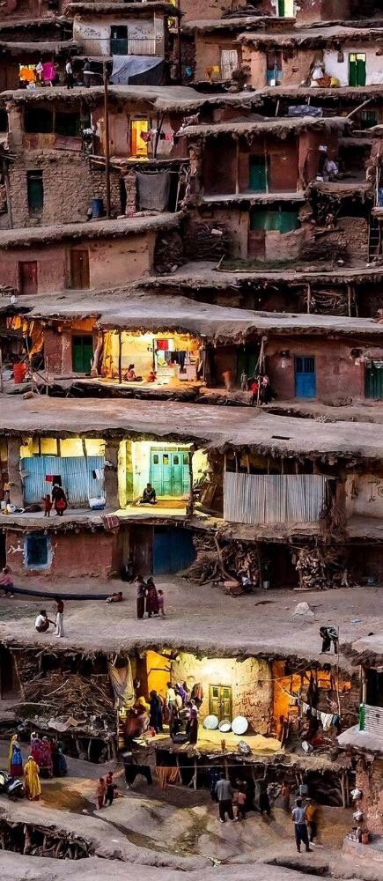
«Gaybın anahtarları Allah’ın yanındadır, onları O’ndan başkası bilemez. O, karada ve denizde ne varsa bilir. O’nun ilmi dışında bir yaprak bile düşmez. Yerin karanlıkları içindeki tek bir tane, yaş ve kuru ne varsa hepsi apaçık bir kitaptadır.»
(En’am, 6/59.)
«Hiçbir şey O’na gizli değil…»

Slide 12
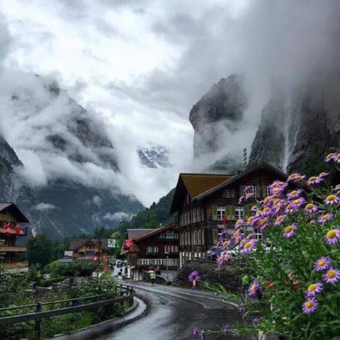
Gördüğümüz ve göremediğimiz bütün varlıkları yaratan, yoktan var eden Allah'tır.
Tevhid (Allah'ın birliği) inancı İhlâs suresinde şöyle açıklanmıştır:
«Deki o Allah birdir.
Allah Sameddir. (Kimseye muhtaç değildir, her şey O'na muhtaçtır.)
O, doğurmamış ve doğurulmamıştır.
Hiçbir şey O'na denk değildir.» (4)

Slide 13
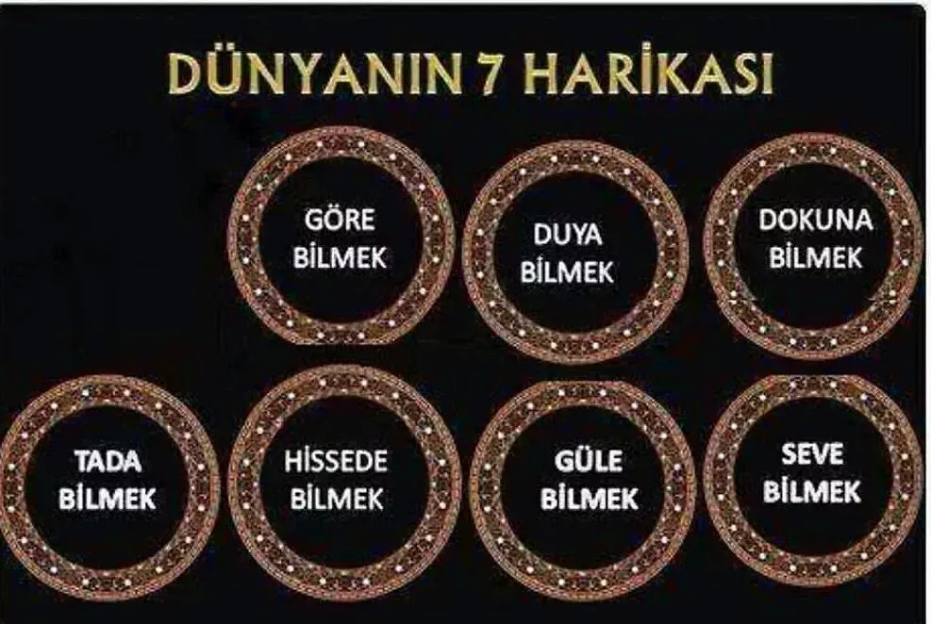

Slide 14
İnsanlar, ya senin dinde kardeşin, ya hilkatte eşin.»
Hz. Ali (r.a.)
Gönül, Çalab’ın tahtı,
Çalab gönüle baktı.
İki cihan bedbahtı,
Kim gönül yıkar ise.»
Yunus Emre
«Sahibi hürmetine,
kulu incitme gönül!»

Slide 15
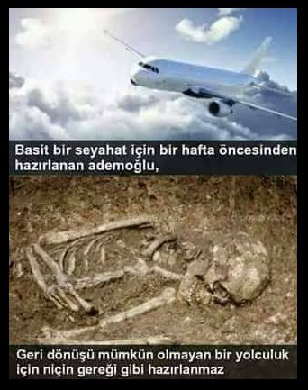

Slide 16
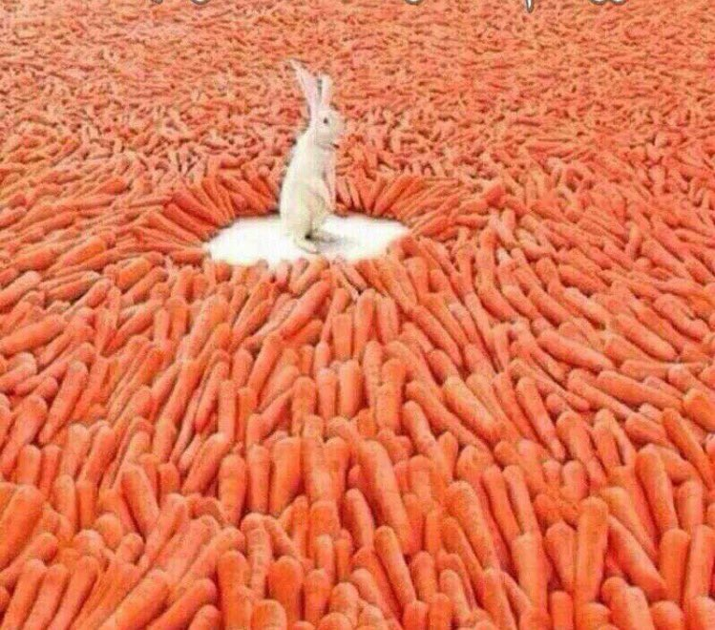
Yüce Allah şöyle buyuruyor:
"Allah'ın nimetini sayacak olsanız bitiremezsiniz." Nahl suresi, 18.
İnsan, sevdiğine saygı gösterir, sevdiğinin hoşlanmayacağı bir şeyi yapmaz.
Allah sevgisi, O'nun mübarek adını saygı ile anmak, bize emrettiği ibadet görevlerini seve-seve yapmak ve yasak ettiği şeylerden sakınmak ve imanla birlikte hayatı güzelleştirmekle olur.

Slide 17
Cürmüm ile Geldim Sana Ey rahmeti bol padişah, Cürmüm ile geldim sana, Ben eyledim hadsiz günah, Cürmüm ile geldim sana. *** Subhan Allah, Rahman Allah, Tüm dertlere derman Allah, Ben eyledim hadsiz günah, Cürmüm ile geldim sana. *** Senden utanmadım heman, Ettim hata gizli ayan, Vurma yüzüme el aman, Cürmüm ile geldim sana. *** Senin adın Gaffar iken, Ayb örtücü Settar iken, Kime gidem sen var iken, Cürmüm ile geldim sana

Slide 18
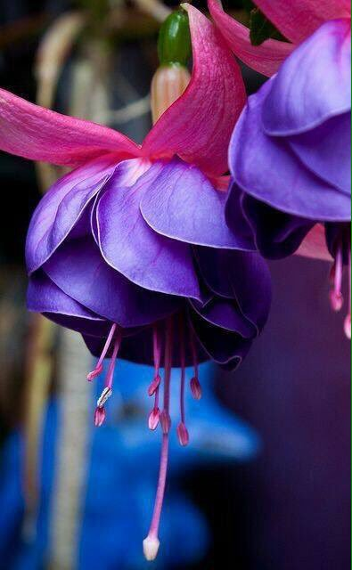
Hazreti Ömer, halifeliği zamanında sütçülerin süte su katmasını yasaklamış ve bu emrini her tarafa duyurmuştu. Şehrin asayişini kontrol etmek için bir gece Medine'de dolaşırken yoruldu ve biraz dinlenmek üzere bir evin duvarına yaslandı. Evin içinde anne ile kızı arasında geçen şu konuşmayı duydu:
Anne:
- Haydi kızım: kalk da sütlere biraz su katıver.
Kız:
- Halifenin sütlere su katılmasını yasakladığını bilmiyor musun?

Slide 19
Anne:
- Evet biliyorum.
Kız:
- Öyle ise Halifenin yasakladığı işi nasıl yapabilirim?
Anne:
- Kalk da su koy şu sütlere, Ömer seni nereden görecek?
Kız:
- Görünüşte ona itaat edip, arkasından ona isyan mı edelim, Ömer görmez ama Rabbim görür. Hazreti Ömer, bu konuşmaları dinledikten sonra evine döndü. İyi bir din terbiyesi görmüş bu yüksek ahlâklı fakir kızı oğlu Âsım ile evlendirdi.
İşte Allah inancının insanın davranışlarındaki olumlu etkisi...

Slide 20
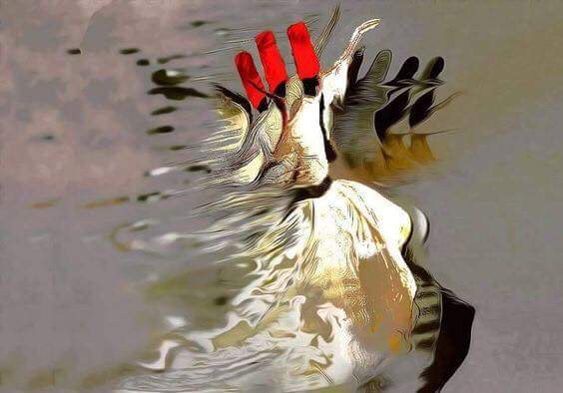
TEŞEKKÜR EDERİZ…
HAZIRLAYAN: ENİSE ERKOÇ AYDIN İL MÜFTÜ YARDIMCISI

